Slide 1

Báo cáo môn học
Hệ trợ giúp Quyết định
Người thực hiện:
Trần Thị Phượng - 20175988

Slide 2
Phần 1: Cơ sở lý thuyết
Việc đưa ra quyết định đối với một vấn đề xuất hiện trong khắp các lĩnh vực, hoạt động sản xuất, đời sống con người, nghiên cứu, thống kê...mà đôi khi chúng ta không nhận ra.

Slide 3


Ví dụ cho việc ra quyết định

Slide 4

Quyết định là gì?

Slide 5
Quyết định là gì?
Đó là một lựa chọn về “đường lối hành động” (Simon, 1960; Costello & Zalkind, 1963; Churchman, 1968), hay “chiến lược hành động” (Fishburn, 1964) dẫn đến “một mục tiêu mong muốn” (Churchman, 1968)

Slide 6
Tại sao phải hỗ trợ ra quyết định?
Giới hạn về nhận thức
Giới hạn về kinh tế
Giới hạn về thời gian
Giới hạn về áp lực cạnh tranh

Slide 7
Bản chất của hỗ trợ ra quyết định
Cung cấp tri thức
Có thể thể hiện qua tương tác người – máy, qua mô phỏng

Slide 8
Các yếu tố ảnh hưởng đến quyết định
Công nghệ- Thông tin- Máy tính
Tính cạnh tranh – Sự phức tạp về cấu trúc
Các thay đổi biến động

Slide 9


Người ra quyết định
Cá nhân
Tổ chức

Slide 10

Hệ hỗ trợ ra quyết định

Slide 11
Hệ hỗ trợ ra quyết định (DSS)
Hiện tại chưa có một định nghĩa thống nhất nào về DSS. Tuy nhiên tất cả đều đồng ý mục đích cơ bản nhất của DSS là để hỗ trợ và cải tiến việc ra quyết định.

Slide 12

Tại sao nên dùng hệ trợ giúp quyết định?

Slide 13

Phần 2: Ứng dụng vào bài toán
Bài toán hỗ trợ tuyển ứng viên trong một công ty

Slide 14

Phân tích bài toán
Phần mềm quản trị tuyển dụng với mục đích tối ưu hóa quy trình tuyển dụng,tiết kiệm thời gian và chi phí . Nó giúp cho nhà tuyển dụng và người quản lý cùng nhau giải quyết câu chuyện
(1) Đăng tin tuyển dụng,
(2) Thu thập – Sắp xếp,
(3) Sàng lọc,
(4) Đánh giá,
(5) Lựa chọn ứng viên, và đảm bảo đưa ứng viên đi qua quá trình tuyển dụng trên một hệ thống duy nhất
Ban quản lý việc tuyển dụng có thể quản lý, theo dõi tốt quá trình tuyển dụng ( có thể xem thông tin về việc tuyển dụng tại bất kỳ thời điểm nào).
Đánh giá được chất lượng của quá trình tuyển dụng

Slide 15

Các yếu tố ảnh hưởng
Biến quyết định :
-Kinh nghiệm làm việc
-Bằng tốt nghiệp
-Trình độ ngoại ngữ
-Kinh nghiệm làm việc ở vị trí tương ứng
Biến môi trường:
-Ban tuyển dụng
-Số lượng ứng viên tham gia ứng tuyển
-Số lượng vị trí làm việc

Slide 16

Quy trình tuyển dụng
Đưa ra yêu cầu tuyển dụng nhân sự
Thông báo tuyển dụng
Nhận hồ sơ ứng viên
Xét duyệt hồ sơ
Lập lịch phỏng vấn
Hẹn phỏng vấn
Phỏng vấn ứng viên
Đưa ra kết quả

Slide 17
Yêu cầu hệ thống
Hệ thống cần cung cấp đầy đủ các chức năng để hỗ trợ ban giám đốc thực hiện quản lý và truy xuất các thông tin sau:
· Các yêu cầu tuyển dụng được các phòng ban đề xuất.
· Quá trình phê duyệt các yêu cầu này.
· Các hồ sơ mà ứng viện nộp vào công ty
· Việc lên lịch, tổ chức phỏng vấn.
· Các nhân viên được tuyển thêm trong mỗi yêu cầu tuyển dụng
· Phòng ban tuyển dụng thêm nhiều nhân viên nhất trong các năm.
· Các cán bộ đã tham gia phỏng vấn nhiều lần nhất.

Slide 18
Các thông tin chung trong CSDL
Tên
Địa chỉ
Trình độ học vấn
Lương đề xuất
Thái độ
Khả năng làm việc

Slide 19
Các thông tin riêng ứng viên
Địa chỉ
Trình độ học vấn
Lương đề xuất
Ngành học

Slide 20
Các thành phần của bảng quyết định
1. Sự phù hợp về trình độ học vấn (Trọng số 0.3)
2. Lương đề xuất (Trọng số 0.1)
3. Sự phù hợp về địa điểm (Trọng số 0.1)
4. Sự phù hợp về thái độ (Trọng số 0.2)
5. Sự phù hợp về khả năng làm việc (Trọng số 0.3)

Slide 21
Kế hoạch thực hiện
Sau khi xem xét mô tả nội dung và phạm vi của hệ thống thì có kế hoạch thực hiện như sau:
Phân tích
Phân tích hiện trạng
Phân tích dữ liệu
Phân tích yêu cầu hệ thống
Thiết kế
Thiết kế dữ liệu
Thiết kế hệ thống
Thiết kế giao diện

Slide 22
Cơ sở dữ liệu
Gồm các thuộc tính: STT, Ten,Kinhnghiem, Trinhdo, Luong, TiengAnh…
Ghi chú : Trinh độ bao gồm các loại :
+Trung cấp
+Cao đẳng
+Đại học
+Cao học

Slide 23
Sử dụng phương pháp TOPSIS
Bước 1: chuẩn hoá, đưa các giá trị về rij thuộc [0,1]
Bước 2: tính giá trị theo trọng số vij = rij * wj
Bước 3: tính các giải pháp lý tưởng A* = (v1*,v2*,…,vn*), với vj* là giá trị tốt nhất của Xj A– = (v1–,v2–,…,vn–), với vj– là giá trị xấu nhất của Xj
Bước 4: tính khoảng cách so với A*, A– Si* = (Σj (vij – vj*)2)1/2, Si– = (Σj (vij – vj–)2)1/2
Bước 5: tính độ tương tự: Ci* = Si– / (Si*+Si–)

Slide 24
Ví dụ 1 số câu truy vấn
1. Lấy thông tin của những người có bằng tiếng anh Xuất sắc
Select *
From dbo.ungiven
Where dbo.tienganh=“XS”

Slide 25
Ví dụ 1 số câu truy vấn
2. Lấy tổng điểm ứng viên cao nhất
Select top(10)
From dbo.ungiven
Where dbo.tongdiem >=all(Select * from dbo.ungvien )

Slide 26
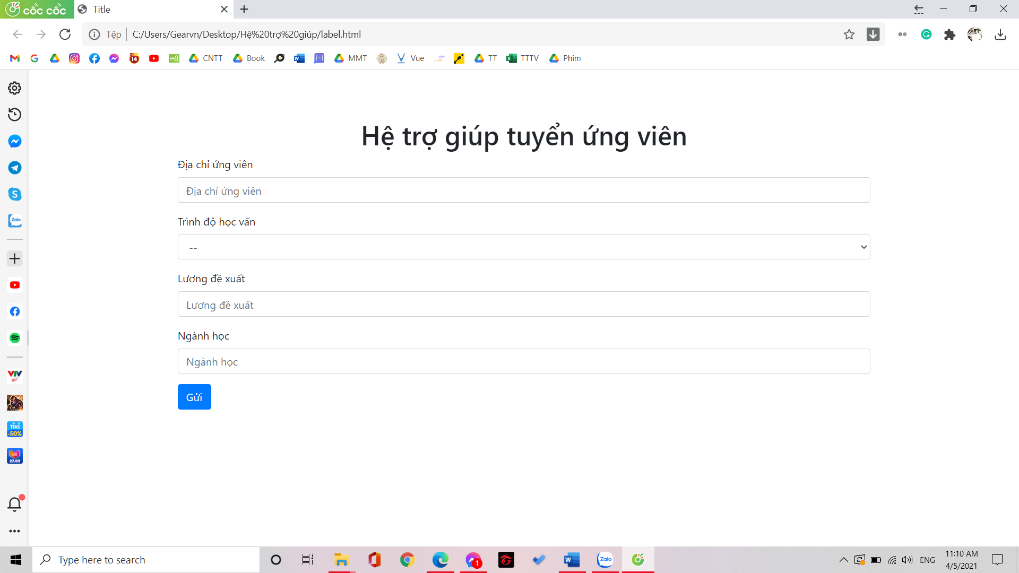
Demo sản phẩm

